Slide 1

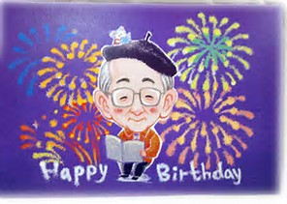

小太陽

Slide 2
作者介紹 林良
（1924年10月10日－），台灣著名兒童文學作家，福建省同安縣人，筆名子敏(用於國語日報小亨利與淘氣的阿丹)、子安、路恆、克山(用於國語日報社小作家月刊上)等，暱稱為小太陽、林爺爺、林良爺爺。淡江大學英國文學系、台灣師範學院（今國立台灣師範大學）國文系國語專修科畢業。曾任《國語日報》社長、董事長，2005年退休；並曾任中華民國兒童文學學會第一屆理事長。

Slide 3
文本的分類
圖畫符號
文字
對話文句
兒歌
詩詞
散文
小說
報導評論
故事
圖符
文句
詩歌
散文
故事
小說
報導
評論

